Slide 1
Этапы внедрения BIM – технологий в дорожной отрасли
Рогачёв И.В.
Руководитель группы информационного моделирования
ООО «Стройпроект – ИНФО»

Slide 2
Содержание
Основные различия BIM для ПГС и дорожной отрасли
Этапы внедрения BIM для дорожной отрасли
Первоначальные этапы внедрения BIM на примере ИГ Стройпроект
Заключение

Slide 3
Основные различия BIM для ПГС и дорожной отрасли

Slide 4
BIM мультидисциплинарен
Документация
70%
BIM -команда
80%
Совпадение с BIM для ПГС на 60 - 70%
Технология
30%
Процессы
60%

Slide 5
Основные различия BIM для ПГС и дорожной отрасли
Разница в уровне готовности программного обеспечения
Нет глубокой интеллектуальности объектов, с сохранением связей
Не все программные комплексы поддерживают полный цикл проектирования
Отсутствие решений для ряда разделов
Работа с большими массивами данных

Slide 6
Основные различия BIM для ПГС и дорожной отрасли
Очень широкий набор специальностей
Список специальностей участвующих в дорожном проектировании значительно превышает список ПГС
Для каждой специальности необходим свой программный комплекс, с поддержкой BIM
Сложности с организацией и описанием процесса
Технические проблемы с получением единой информационной модели

Slide 7
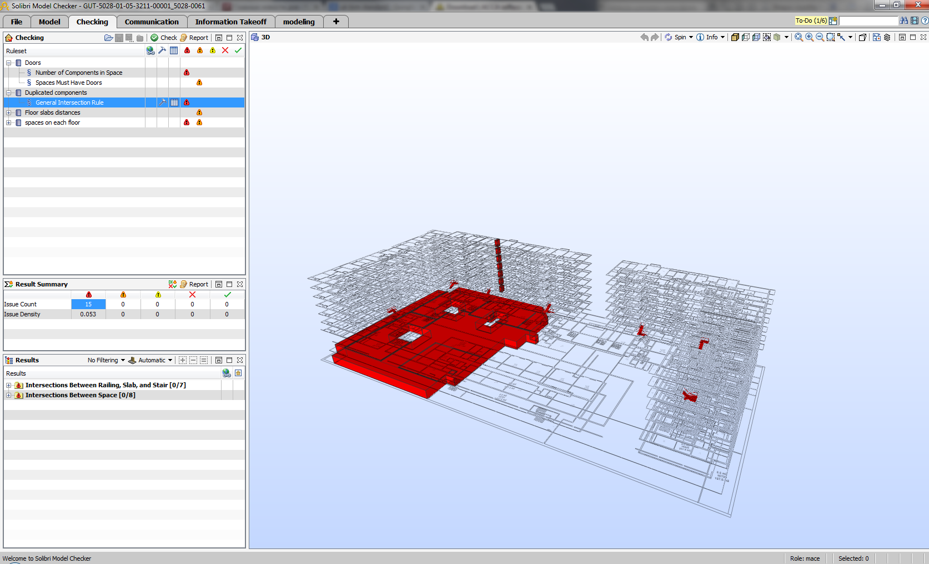
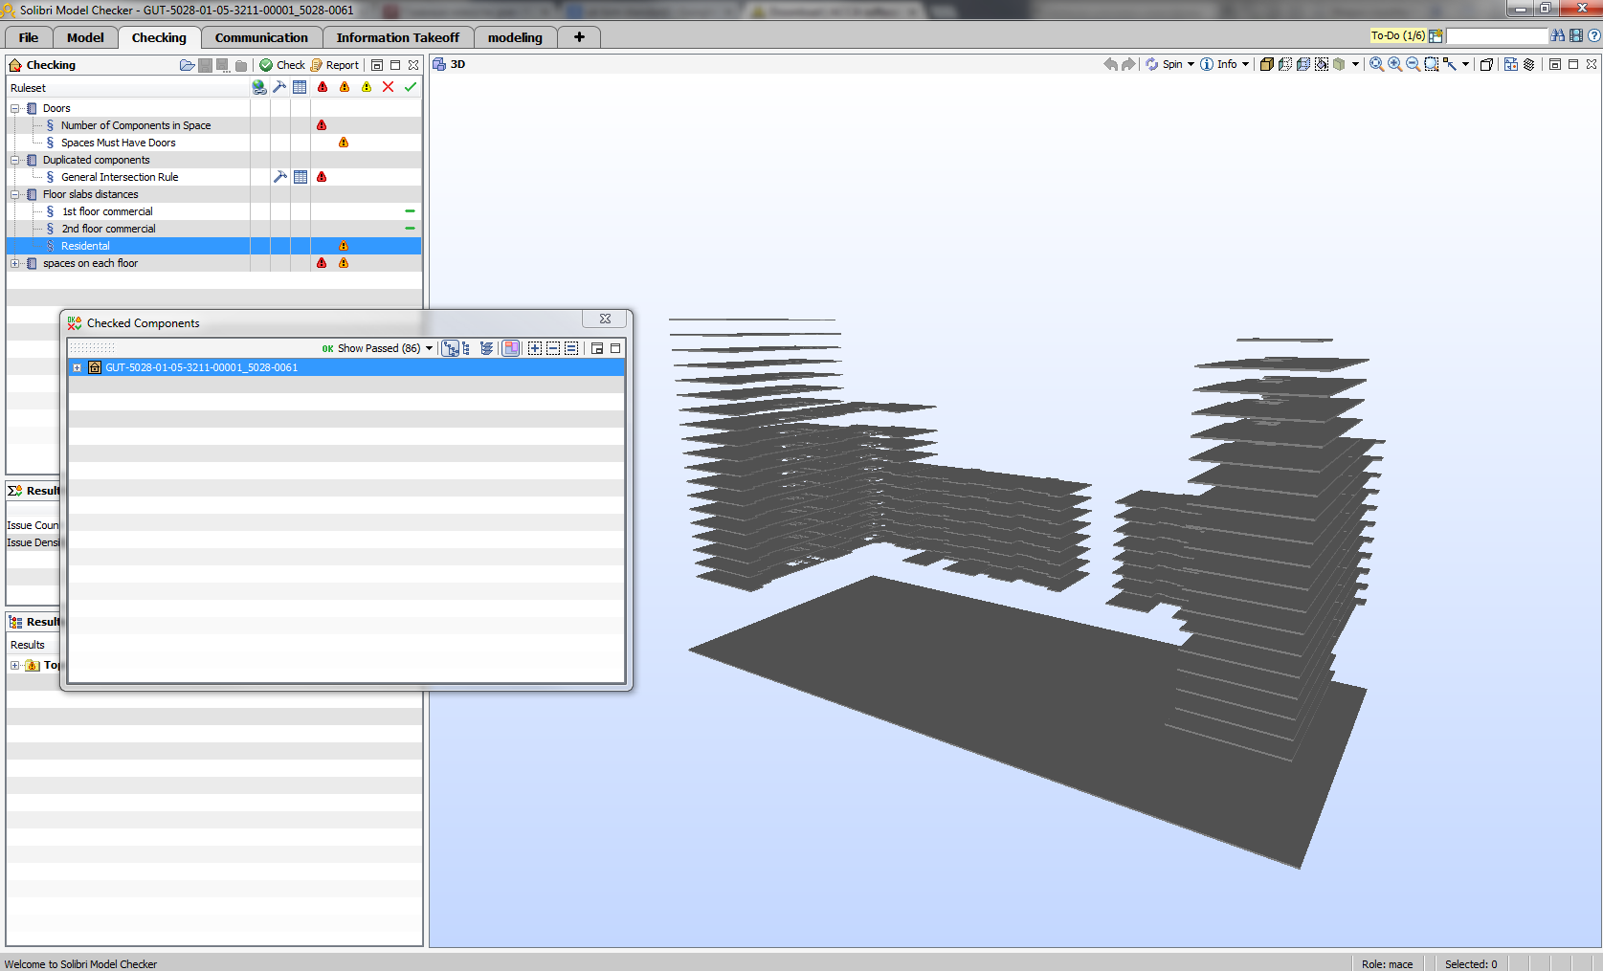
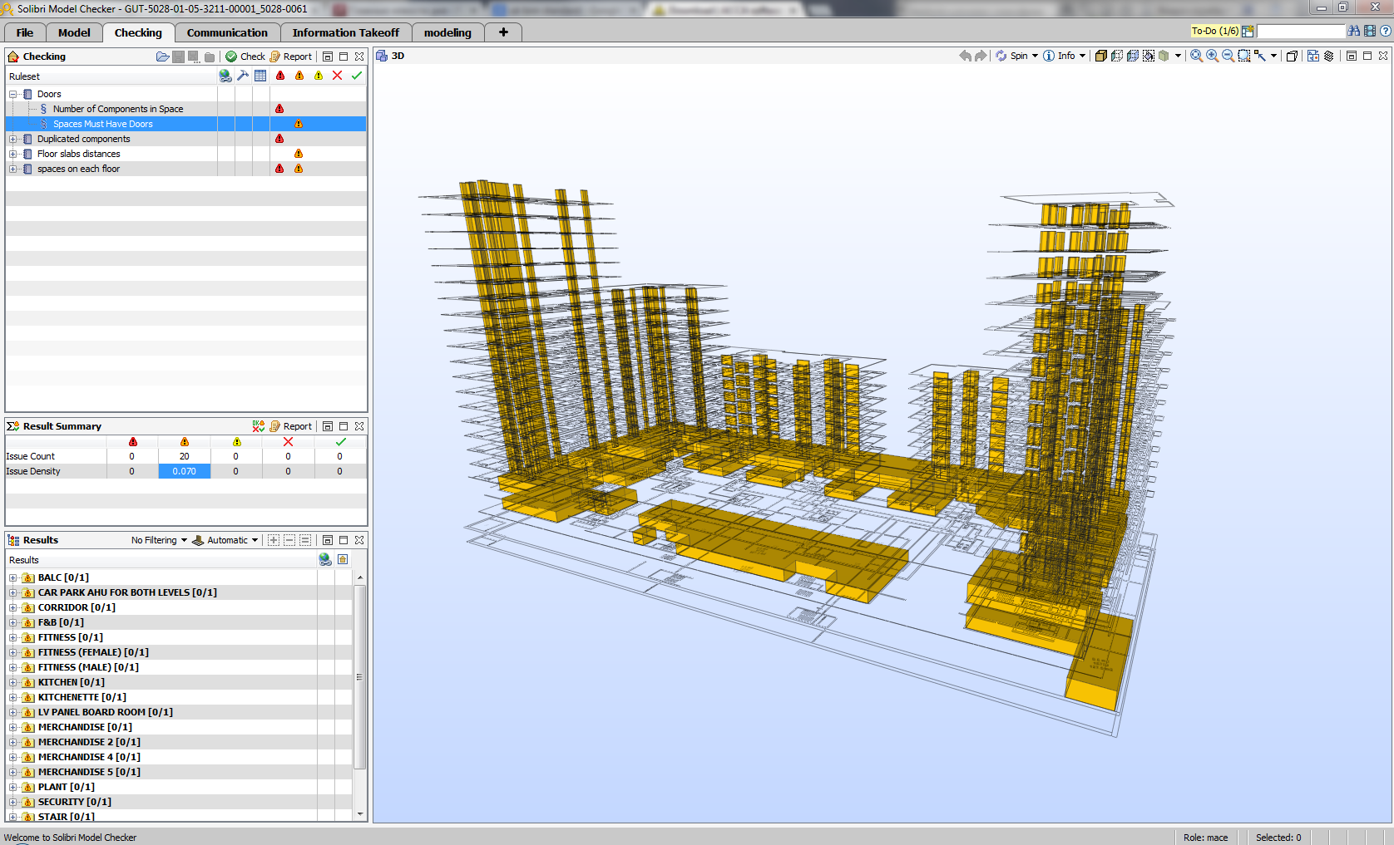
Основные различия BIM для ПГС и дорожной отрасли
Отсутствие единого стандарта обмена информации
Нет официально принятого единого стандарта IFC для инфраструктуры
Нет возможности создавать решения на основе общей структуры

Slide 8
Основные различия BIM для ПГС и дорожной отрасли
Технологические особенности
Задачи решаемые BIM для ПГС могут серьезно отличаться от BIM для дорожной отрасли
Сценарии BIM также значительно отличаются
Необходима проработка этого раздела

Slide 9
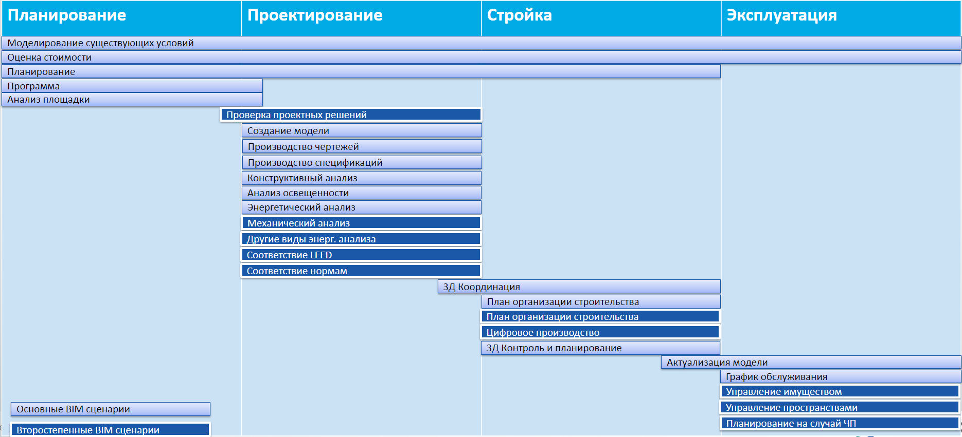
Основные различия BIM для ПГС и дорог
Технологические особенности

Slide 10
Этапы внедрения
BIM для дорожной отрасли

Slide 11
Этапы внедрения BIM для дорожной отрасли
Подготовительный этап и анализ технологий
Этап подготовки регламентов и технологий
Пилотные проекты
Разработка регламентов полного цикла. Адаптация решений
Масштабирование решений

Slide 12
Этапы внедрения BIM для дорожной отрасли
Подготовительный этап и анализ технологий
Данный этап практически отсутствует у BIM для ПГС
Внутренний анализ отрасли\предприятия на степень готовности к BIM
Анализ и проработка технологических решений
Выбор стратегии к внедрению BIM

Slide 13
Этапы внедрения BIM для дорожной отрасли
Этап подготовки регламентов и технологий
Выбор программных платформ
Детальная проработка и описание технологии
Макетирование системы
Разработка регламентов, шаблонов и нормативной базы пилотных проектов
Формируются требования и методика оценки стоимости и трудоемкости информационных моделей

Slide 14
Этапы внедрения BIM для дорожной отрасли
Пилотные проекты
Выбор групп\компаний реализации проектов, на основе BIM регламентов
Разработка плана выполнения BIM проекта и других регламентов
Выполнение пилотных проектов
Анализ хода выполнения пилотных проектов
Анализ полученных результатов

Slide 15
Этапы внедрения BIM для дорожной отрасли
Разработка всего цикла регламентов и нормативов
Формирование BIM стандарта, в виде комплекса регламентов и нормативов
Производится адаптация существующего программного обеспечения под нужды BIM, с учетом опыта пилотных проектов
Уточняются методики оценки стоимости информационных моделей
Формируется типовая договорная документация

Slide 16
Этапы внедрения BIM для дорожной отрасли
Масштабирование решений
Постепенное внедрение BIM на предприятиях\отделах, получающих максимальную выгоду от применения BIM
Работа с заказчиками и исполнителями, для включения их в цепочку BIM

Slide 17
Первоначальные этапы внедрения BIM на примере ИГ Стройпроект

Slide 18
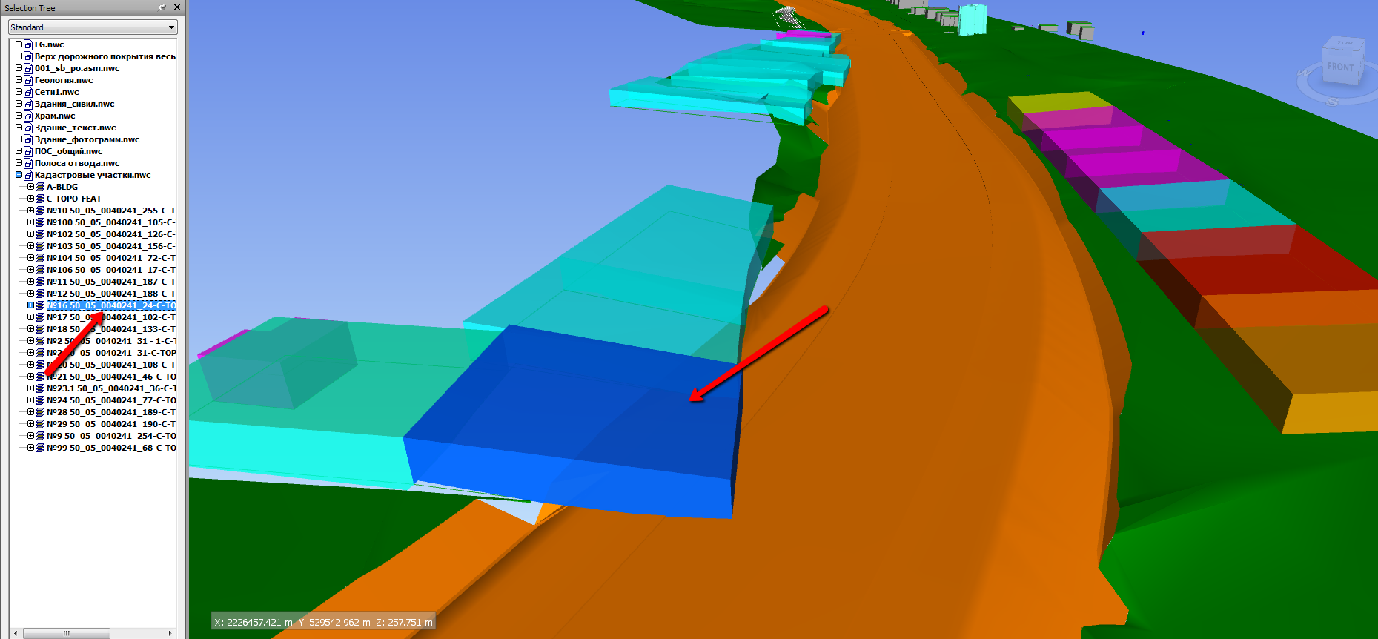
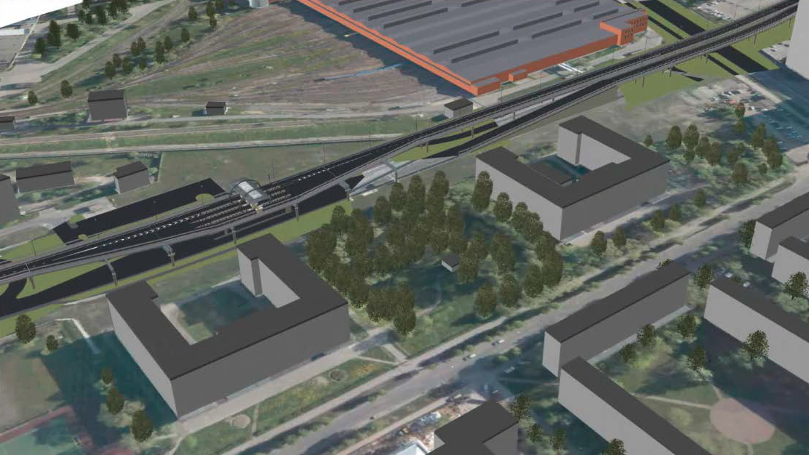
Подготовительный этап и анализ
В 2014-2015 годах в ИГ Стройпроект были выполнены два подготовительных проекта по изучению применимости технологии BIM для задач проектирования, строительства и эксплуатации
Проект западного обхода г. Сергиев Посад
Проект системы управления содержанием комплексом сооружений Западного скоростного диаметра , в г. Санкт-Петербург

Slide 19
Подготовительный этап и анализ
Проект западного обхода г. Сергиев Посад
Предварительно была обследована ИГ Стройпроект на предмет готовности к внедрению BIM
Отрабатывались различные сценарии применения BIM для задач ИГ Стройпроект
Изучались технологические особенности программного обеспечения

Slide 20
Подготовительный этап и анализ
Проект западного объезда г. Сергиев Посад
Результаты:
Были выявлены основные сценарии применения BIM
Получен макет системы
Получены как положительные, так и отрицательные результаты макетирования

Slide 21
Подготовительный этап и анализ
Проект системы управления содержанием комплексом сооружений Западного скоростного диаметра, в г. Санкт-Петербург
Моделирование сооружение и окружающего пространства
Пространственная привязка модели
Разработка связанного с элементами сооружения архива документации
Создания структурированных справочников элементов конструкций и дефектов
Автоматизация процессов регистрации дефектов и камеральной обработки

Slide 22
Подготовительный этап и анализ
Проект системы управления содержанием комплексом сооружений Западного скоростного диаметра, в г. Санкт-Петербург
Результаты:
Получена система, отвечающая всем требованиям в рамках надзора за содержанием
Отработаны процедуры работы с системой
Создан мобильный клиент, с возможностью работы на площадке
Изменено отношение и понимание к BIM для эксплуатации в дорожной отрасли

Slide 23
Этапы пилотных проектов
Ближайшие планы
Переход от макетирования систем к пилотным проектам
Планируется полноценное проектирование в рамках проекта обход г. Сергиев Посад, а не «поднятие модели»
Работы в области BIM для строительного надзора
Дальнейшая проработка BIM для эксплуатации

Slide 24
Заключение
Подготовительный этап и анализ технологий
Этап подготовки регламентов и технологий
Пилотные проекты
Разработка регламентов полного цикла. Адаптация решений
Масштабирование решений
Мы здесь

